Slide 1

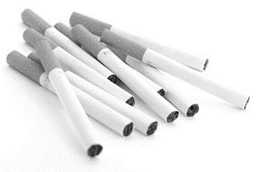
Ook rokers willen rookverbod in de auto
17 oktober 2017
Farah Dunnewolt

Slide 2
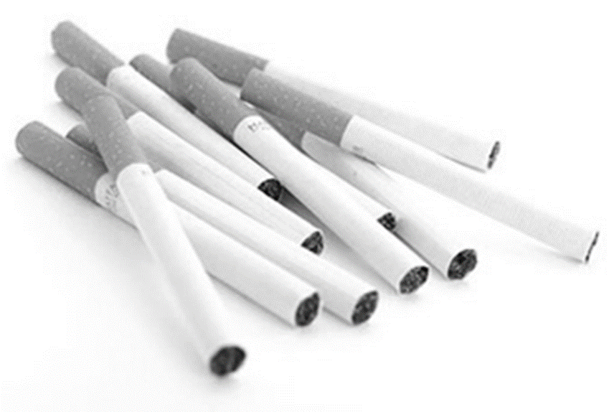
Rookenquête van Stichting tegen Kanker
Grootschalige enquête
Veel antitabaksmaatregelen in België

Slide 3

Enkele cijfers 1
20% rokers in België
93% pro rookverbod in auto met minderjarige
88% hiervan zijn rokers
Rokers willen hun kinderen beschermen tegen passief roken

Slide 4
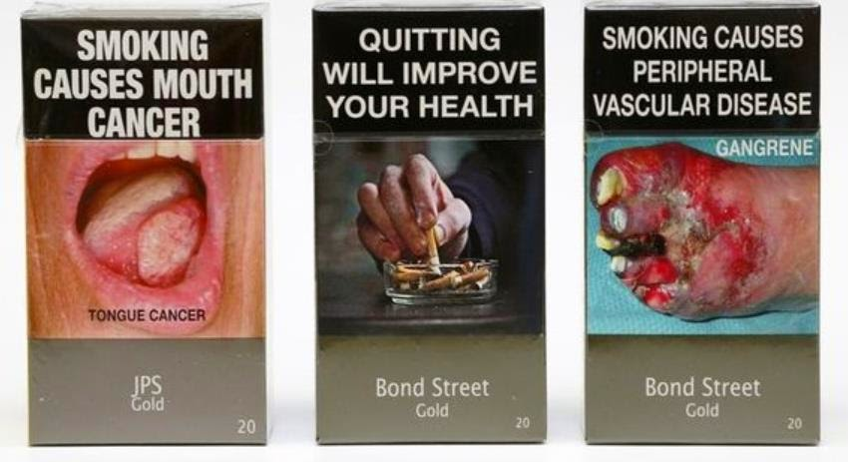
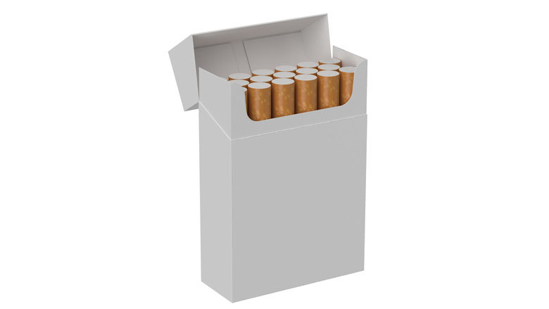
Enkele cijfers 2
75% willen ook niet dat hun kinderen gaan roken
75% tegen tabaksreclame op de verkoopplaats
55% pro neutrale sigarettenpakjes

Slide 5
Conclusie onderzoek
Groot draagvlak voor maatregelen tegen roken
Aantal rokers tegenover 2015 stabiel gebleven
20% ondervraagden rookt
17% rookt dagelijks (verschil man / vrouw)

Slide 6
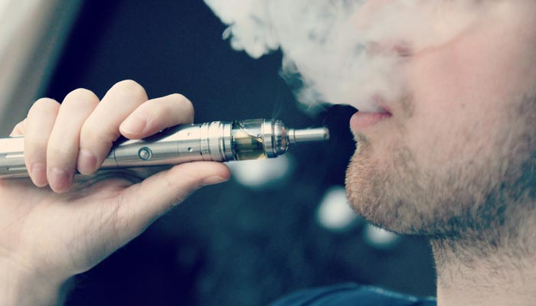
Het gebruik van elektronische sigaretten
10% in 2015 naar 14% in 2017 : gestegen
Middel om te stoppen?
2/3 combineert met andere tabaksproducten

Slide 7
Huidige situatie
Nog geen neutrale pakjes
Nog geen verbod in auto
Stichting doet een oproep aan minister volksgezondheid: Maggie De Block

Slide 8
Bedankt!

